Slide 1
Modul Datennetze 1
dnet1

Slide 2
Rekapitulation
Wir arbeiten mit Paketen (Paketvermittelt vs Leitunsvermittelt)
Vorteil: Effizientere Nutzung der Leitung
Protokolle definieren die Schnittstellen zwischen Empfänger und Sender
Die Protokolle auf höheren Levels haben einen höheren Abstraktionslevel und verlassen sich auf Protokolle aus niedrigeren Levels

Slide 3
Exkurs IP Adressen – Warum jetzt?
Um endlich selbst vernünftig Simulieren zu können, müssen wir IP Adressen verstehen!
Danach können wir Layer 2 Konzepte wie VLAN und ARP einfach veranschaulichen

Slide 4
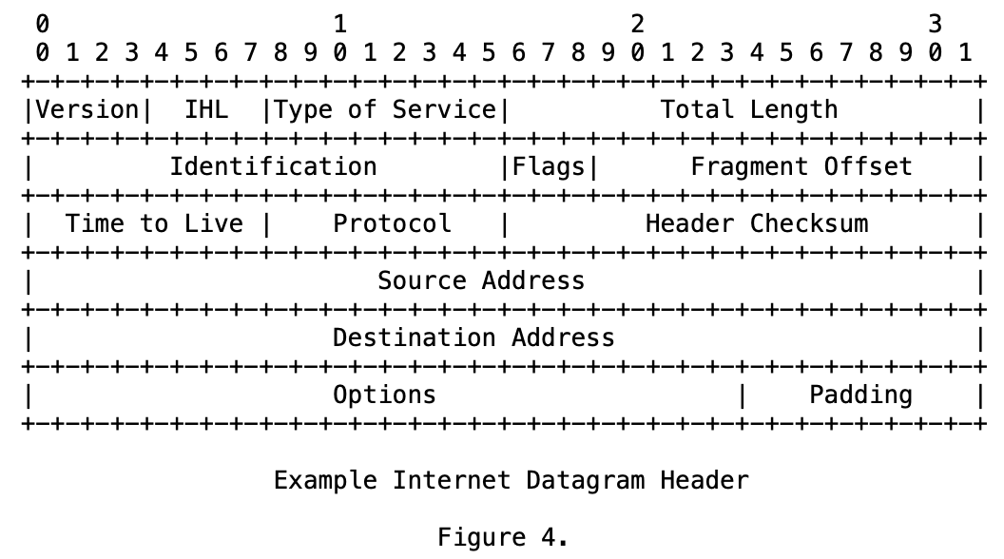
IPv4 ist in RFC 791 definiert
Version: 4 oder 6
IHL: Header Länge
Type of Service: CoS-Markierung
Total length: Gesamtlänge des Pakets inkl. Header
Identification: Hilft beim Zusammensetzen fragmentierter Pakete
Flags: zur Fragmentierung
Fragment Offset: Position im fragmentierten Paket
Time to Live: Maximale Anzahl Router, die traversiert werden können
Protocol: Typ des nachfolgenden Headers
Header Checksum: Fehlererkennung
Kapitel 3.1: Internet Header Format https://datatracker.ietf.org/doc/html/rfc791#section-3.1

Slide 5
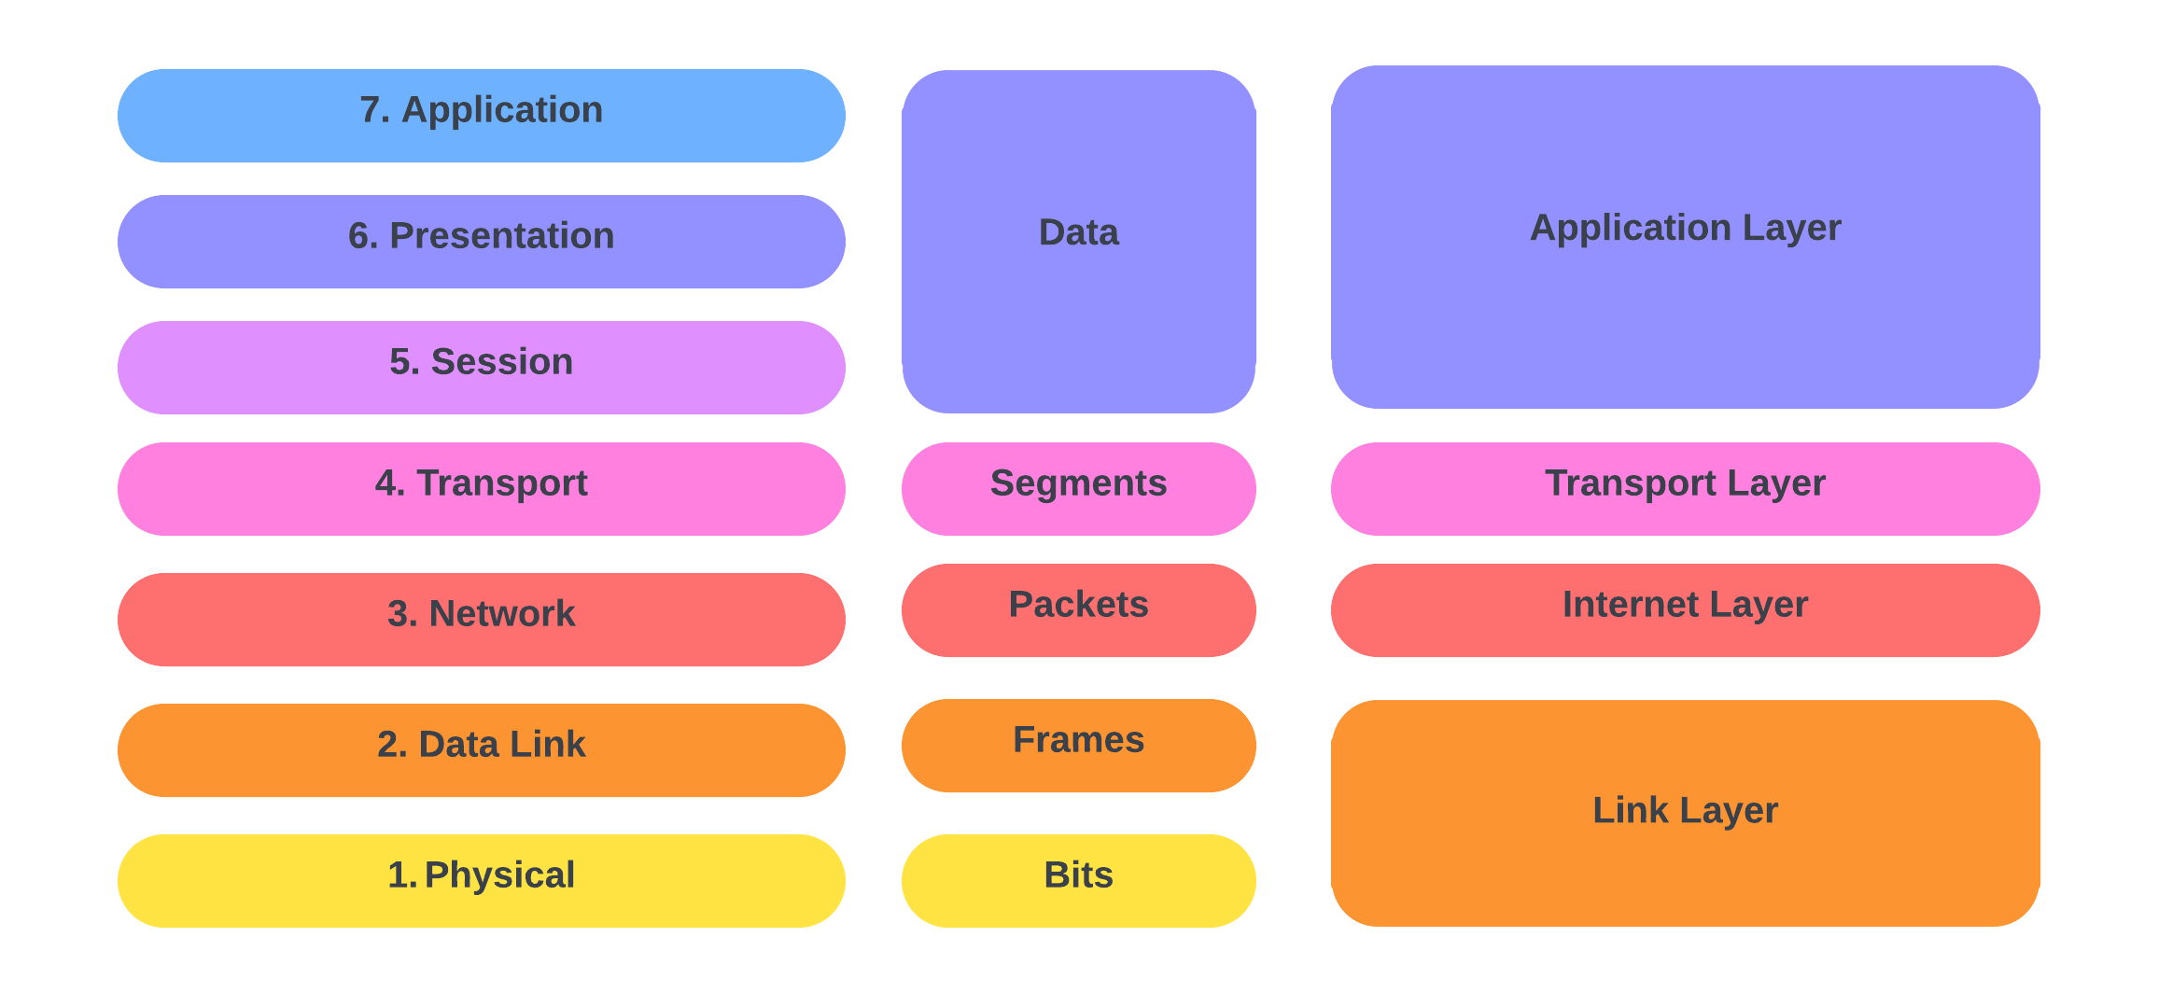
Wo im OSI Modell befinden wir uns
Die Sicherungsschicht (L2) regelt den Zugriff auf das lokale Netzwerk und die Kommunikation zwischen den NICs (Network Interface Cards). Sie bietet diesen Service dem Layer 3 an, welcher sich Kommunikation zwischen lokalen Netzwerken kümmert.

Slide 6
Problem: Viele Hosts verteilt auf der Welt
Mit nur MAC Adressen – wie kann ich von einem Computer in der Schweiz wissen, wohin ich den Frame senden muss?
Die MAC Tabelle wäre gigantisch gross
Jede Änderung müsste durch alle Hosts auf der Welt propagieren
Keine Möglichkeit zur Bündelung, da MAC Adressen «zufällig»
Skaliert nicht!

Slide 7
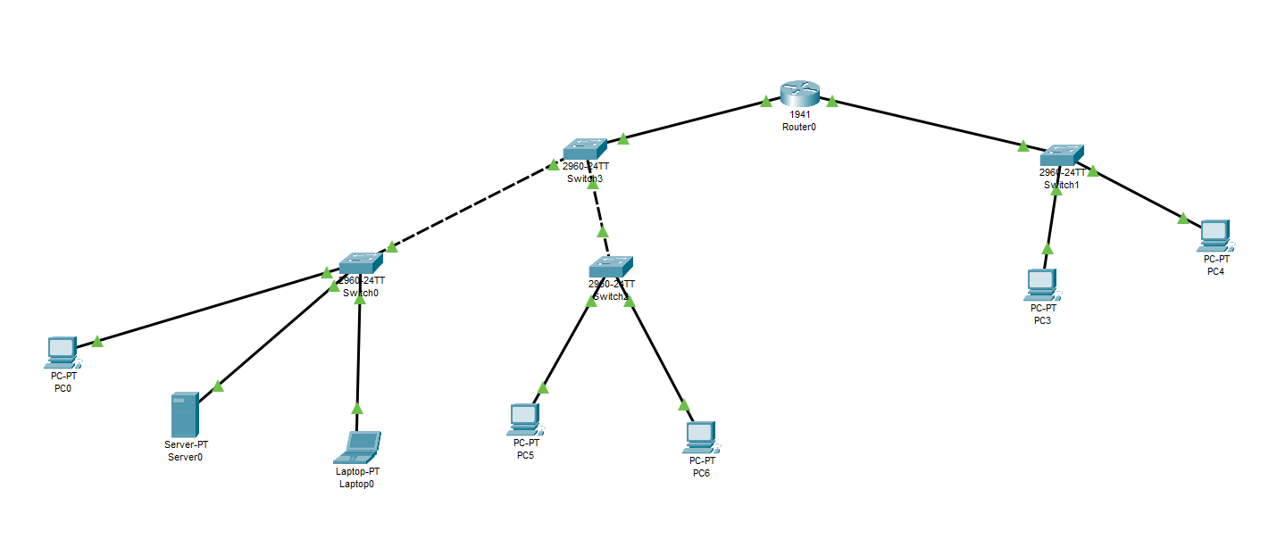
Lösung
Einführung eines Systems, welches es ermöglicht, Hosts in Gruppen zusammen zu fassen.
Der Router «routed» zwischen den Gruppen

Slide 8
IPv4

Slide 9
Eigenschaften
32 Bit (4 Bytes) unterteilt in 4 Blöcke
Ergibt 2³² (ca 4.3 Milliarden) Adressen
Die IP Adressen können durch Subnet Masks in kleinere Netze unterteilt werden
Die Subnet Mask definiert, wie viele Bits blockiert sind

Slide 10
Subnetze
Subnetze können wie folgt dargestellt werden: 192.168.1.0 / 24
/ 24 definiert dass die ersten 24 bit geblockt sind. Das heisst es sind 32 – 24 = 8 Bit = 1 Byte frei. Dies entspricht dem letzten Abschnitt der IPv4 Adresse
Bei einem Subnetz ist die erste und letzte Adresse reserviert (Beispiel 192.168.1.0/24)
192.168.1.0 -> Definiert den Start des Subnet
192.168.1.255 -> IP Broadcast Adresse des Subnet
192.168.1.1 – 192.168.1.254 -> Nutzbare IP Adressen
Häufig ist der Default Gateway (der Weg aus dem lokalen Subnet zum Router) auf die erste Adresse des Subnets (in diesem Fall 192.168.1.1) gelegt (muss aber nicht!).

Slide 11
Subnetze
Wildcard Mask ist 255.255.255.255 minus Subnet Mask und beschreibt freie Plätze
Subnet Mask 255.255.255.0 hat Wildcard Mask 0.0.0.255
256 freie Plätze (256 – 2 Usable Hosts da Netzwerkadresse und Broadcast)
Subnet Mask 255.255.0.0 hat Wildcard Mask 0.0.255.255
256 * 256 = 65025 freie Plätze (65’536 – 2 = 65’534 Usable Hosts)
Einfach
192.168.1.0 / 24 -> 192.168.1.1 – 192.168.1.254 (nutzbar) (Subnet Mask 255.255.255.0) 192.168.0.0 / 16 -> 192.168.0.1 – 192.168.255.254 (nutzbar) (Subnet Mask 255.255.0.0) 192.0.0.0 / 8 -> 192.0.0.1 – 192.255.255.254 (nutzbar) (Subnet Mask 255.0.0.0)

Slide 12
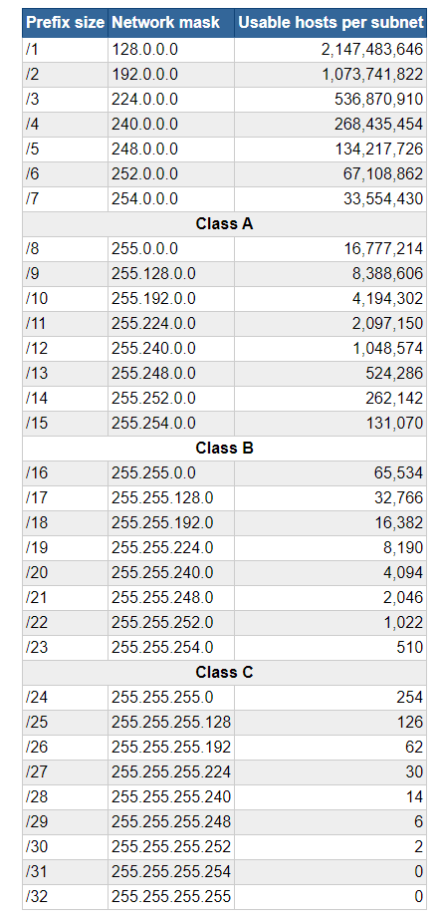
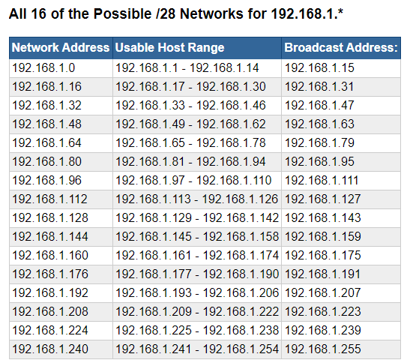
Subnetze
Tricky
192.168.1.0 / 25 -> 192.168.1.1 – 192.168.1.126 (nutzbar) (Subnet Mask 255.255.255.128)
192.168.1.128 / 25 -> 192.168.1.129 – 192.168.1.254 (nutzbar) (Subnet Mask 255.255.255.128)
www.calculator.net
www.calculator.net

Slide 13
Subnetze
Ein Subnetz definiert all direkt via L2 erreichbaren IP Adressen.
Beispiel 1
IP Adresse 192.168.1.4
Subnet 255.255.255.0 (/24)
IP Adressen zwischen 192.168.1.1 und 192.168.1.254 sind direkt erreichbar
Über 192.168.1.255 werden alle Hosts dieses Netzes angesprochen (via L2 Broadcast)
Beispie 2
IP Adresse 10.0.1.115
Subnet 255.255.255.240 (/28)
IP Adressen zwischen 10.0.1.113 und 10.0.1.126 sind direkt erreichbar
Über 10.0.1.127 werden alle Hosts dieses Netzes angesprochen (via L2 Broadcast)

Slide 14
Public IPs
Öffentlich erreichbare IP Adressen werden von der Internet Assigned Numbers Authority (IANA) vergeben
Alle IP Adressen sind öffentlich “routable” ausser
10.0.0.0 / 8 (10.0.0.0 – 10.255.255.255)
172.16.0.0 / 12 (172.16.0.0 – 172.31.255.255)
192.168.0.0 / 16 (192.168.0.0 – 192.168.255.255)
224.0.0.0 – 224.0.0.255: L2 Mulitcast Adressen
Anderweitig reserviert (auch nicht öffentlich erreichbar)
0.0.0.0/8 (0.0.0.0 bis 0.255.255.255)
127.0.0.0/8 (127.0.0.0 bis 127.255.255.255): Reserviert für den Local Loop bzw. Loopback.
127.0.0.1: Localhost
169.254.0.0/16: Link Local

Slide 15
Mulitcast
Sollen Pakete an eine Gruppe von Rechnern gesendet werden, so werden Multicast Adressen verwendet:
224.0.0.0 – 239.255.255.255.
Die Adressen 224.0.0.0 – 224.0.0.255 haben nur link-lokale Bedeutung und werden nicht geroutet.
Der Bereich 224.0.1.0 – 239.255.255.255 sind globale Multicast-Adressen.

Slide 16
Warum braucht es private IPs?
Es soll nicht alles public routable sein
Nicht genug IP Adressen für alle
Jeder kann sein eigenes internes Netzwerk inkl Routing haben und immer noch alle öffentlichen IP Adressen erreichen.
Pakete von private IPs werden dann via Network Address Translation (NAT) nach draussen (public routed IP networks) geleitet.

Slide 17
Probleme von IPv4
Limitierte Anzahl an verfügbaren IP Adressen
Ein zentraler Service (DHCP) wird benötigt um automatisch IP Adressen zuweisen zu können
…

